Slide 1
FBF0432 - Fundamentos de Farmácia Clínica e Atenção Farmacêutica
Docente responsável: Professora Dra. Sílvia Storpirtis Monitor: Tácio de Mendonça Lima (Doutorando)

Slide 2
aidS
Pamella Edreira 9819527
Myllena Tarisco
Thaís Veleiro Sarau
Nathália Tercilia de Araújo

Slide 3
Origem do termo ‘paciente’
A origem da palavra paciente vem do latim "patientem": o que sofre, o que padece.
Este sentido primitivo pode ser encontrado também na Gramática, onde dizemos que, na voz passiva, o sujeito que "sofre" a ação do verbo é o "sujeito paciente".
É um vocábulo de dupla significação: ao mesmo tempo que indica aquele que sabe esperar, sem pressa, o curso dos acontecimentos, significa também o que está sob o tratamento de algum médico ou hospital.
Aliás, o termo "paciente”, ao contrário de "doente" ou "enfermo", sempre pressupõe essa relação do indivíduo com um especialista ou uma instituição.

Slide 4
Personagem
Daniella Maria Giusti Adnet, 34 anos
São Bernardo do Campo, 12/11/1981
É uma atriz, comediante, roteirista, apresentadora e repórter, formada em Comunicação Social com âmbito em publicidade pela Belas Artes de São Paulo.

Slide 7
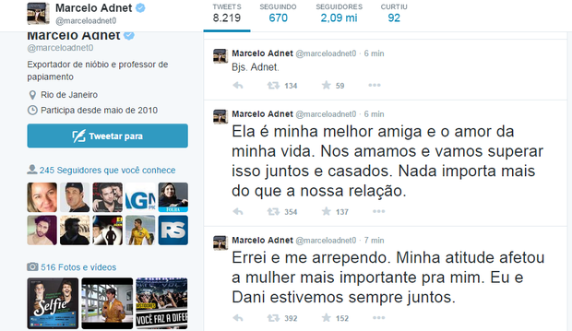
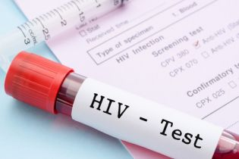

Slide 8
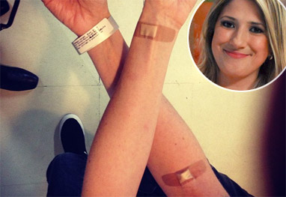
Principais Sinais e Sintomas
Dani foi para o hospital por sintomas semelhantes ao de uma gripe,
que persiste a mais de um mês.
As células de defesa tem menos eficiência até serem destruídas, deixando o organismo mais fraco e vulnerável!
Os sinais mais comuns são:
Emagrecimento rápido,
Diarréia prolongada (por mais de 1 mês);
Febre persistente (por mais de 1 mês);
Tosse seca, sem motivo aparente;
Suores noturnos, cansaço;
Candidíase (sapinho) persistente – na boca ou na genitália;
Manchas avermelhadas pelo corpo.

Slide 9
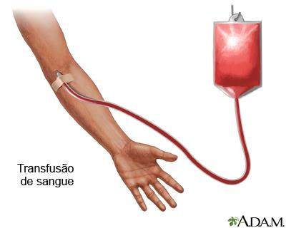
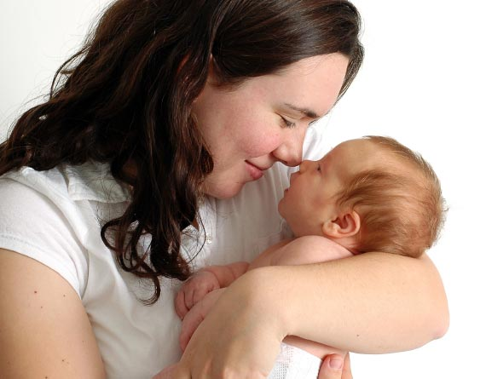
Fatores de Risco

Slide 10
Quais serviços de saúde irá atendê-la?
Quais profissionais de saúde poderão assisti-la?
Locais:
ambulatórios gerais ou de especialidades,
unidades básicas de saúde,
postos de saúde,
policlínicas e serviços de assistência especializados em DST, HIV/aids (SAE).
Os profissionais que poderão assisti-lo são: médicos, psicólogos, enfermeiros, farmacêuticos, nutricionistas, assistentes sociais, educadores

Slide 11
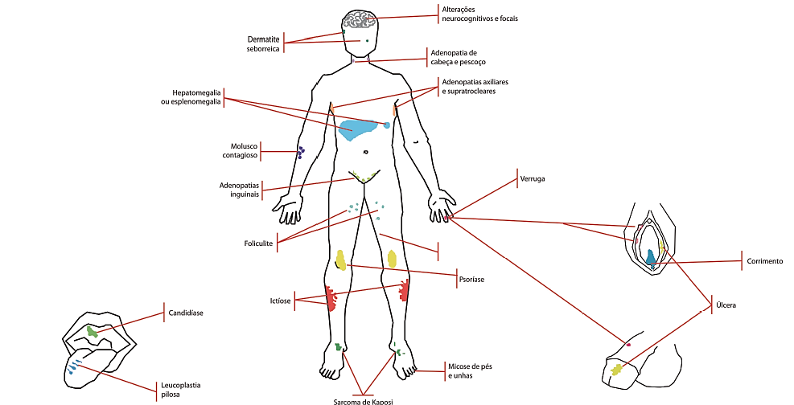
Exame físico

Slide 12
Os Medicamentos da AIDS
TEM NO
SUS!
O soropositivo deve retirar os remédios em uma Unidade Dispensadora de Medicamentos (UDM)
Geralmente, essa distribuição é feita nos próprios Serviços de Assistência Especializada (SAE)
Antirretrovirais deve ser universal e gratuito.
No Brasil, em 2015, 455 mil pacientes estavam em tratamento com os 22 medicamentos antirretrovirais distribuídos pelo Sistema Único de Saúde

Slide 13
Incidência no Brasil
Desde o início da epidemia, em 1980, até junho de 2012, O Brasil tem 656.701 casos registrados de aids. Por região em um período de 10 anos, 2001 a 2011, a taxa de incidência caiu no Sudeste de 22,9 para 21,0 casos por 100 mil habitantes.
Nas outras regiões, cresceu: 27,1 para 30,9 no Sul; 9,1 para 20,8 no Norte; 14,3 para 17,5 no Centro-Oeste; e 7,5 para 13,9 no Nordeste.
A faixa etária em que a aids é mais incidente, em ambos os sexos, é a de 25 a 49 anos de idade.
Nas mulheres, 86,8% dos casos registrados em 2012 decorreram de relações heterossexuais com pessoas infectadas pelo HIV. Entre os homens, 43,5% dos casos se deram por relações heterossexuais, 24,5% por relações homossexuais e 7,7% por bissexuais. O restante ocorreu por transmissão sanguínea e vertical.
Vale lembrar que o maior número de casos acumulados está concentrado na região Sudeste (56%).

Slide 14
No Mundo
LEGENDA:
América no Norte: 1.500.000 Caribe: 240.000
América Latina: 1.400.000 Europa Ocidental: 820.000 Oriente Médio e Norte da Africa: 460.000 Africa Sub-Saara: 22.500.000 Europa Ocidental e Asia Central: 1.400.000 Asia Oriental: 770.000 Sul e Sudeste da Asia: 4.100.000 Oceania: 57.000
Atualmente calcula-se que 33 milhões de pessoas vivem com o HIV, muitas delas já doentes.
Todos os dias ocorrem 7.400 novas infecções, 45% em jovens entre 15 e 24 anos.

Slide 15
Abordagem inicial do adulto infectado pelo HIV
História e manifestações clínicas iniciais
Exame físico
Imunizações
Rastreamento de neoplasias
Investigação de risco cardiovascular (RCV)
Investigação de tuberculose
Periodicidade de consultas e seguimento laboratorial
Exames complementares

Slide 16
História e manifestações clínicas iniciais

Slide 17
>> Periodicidade de consultas e seguimento laboratorial >> Investigação de tuberculose
A tuberculose deve ser pesquisada em todas as consultas, mediante o questionamento sobre a presença dos seguintes sintomas: tosse, febre, emagrecimento e/ou sudorese noturna. A presença de qualquer um desses sintomas pode indicar TB (prova tuberculínica) ativa e deve ser investigada.

Slide 18
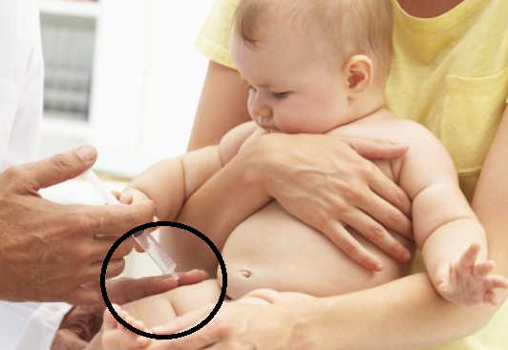
I. Investigação de risco cardiovascular (RCV) II. Rastreamento de neoplasias III. Imunizações
Escore de risco de Framingham para avaliação de risco cardiovascular.

Slide 20
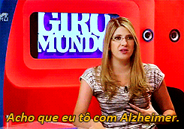
Alterações neurocognitivas associadas ao HIV

Slide 21
Transtornos psiquiátricos em pessoas vivendo com HIV/aids

Slide 23
Preparação do paciente para o tratamento
• Comparecimento as consultas agendadas com a equipe multidisciplinar;
• Realização de exames de seguimento em tempo oportuno;
• Retirada dos medicamentos na data prevista;
• Tomar doses do medicamento em quantidade e horários corretos;
• Não encerrar o medicamento antes do tempo indicado;
• Não ajustar a dose por conta própria.

Slide 25
estímulo
Três momentos da terapia antirretroviral merecem especial atenção e cuidado da equipe multidisciplinar na abordagem do paciente: início da terapia; mudança de esquema terapêutico; e retorno de abandono.

Slide 26
Prevenção Positiva

Slide 28
TARV

Slide 30
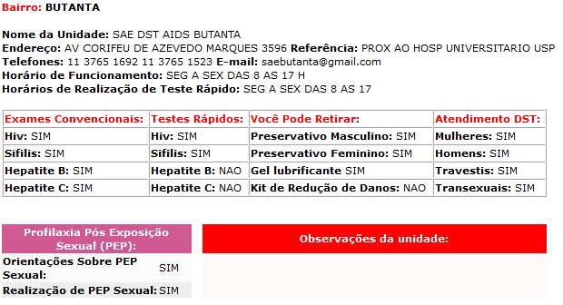

Slide 31
Obrigada!

Slide 32
Referências
http://vacinas.crt.saude.sp.gov.br/index.php?pags=aids-no-mundo
http://www.aids.gov.br/aids

